Slide 1








Tuần 31

Slide 2


Slide 3








Slide 4



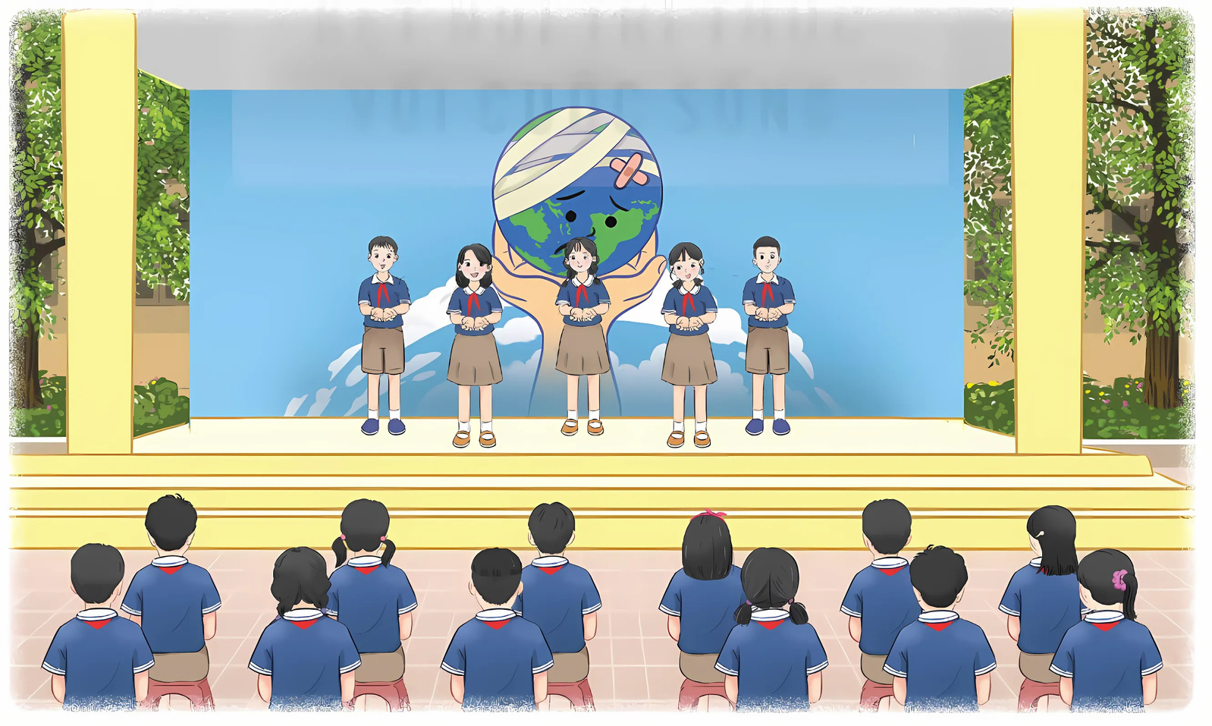




- Biểu diễn tiểu phẩm về những tổn thương mà Trái Đất phải chịu đựng.
- Cùng toàn trường cam kết hành động bảo vệ môi trường.

Slide 5



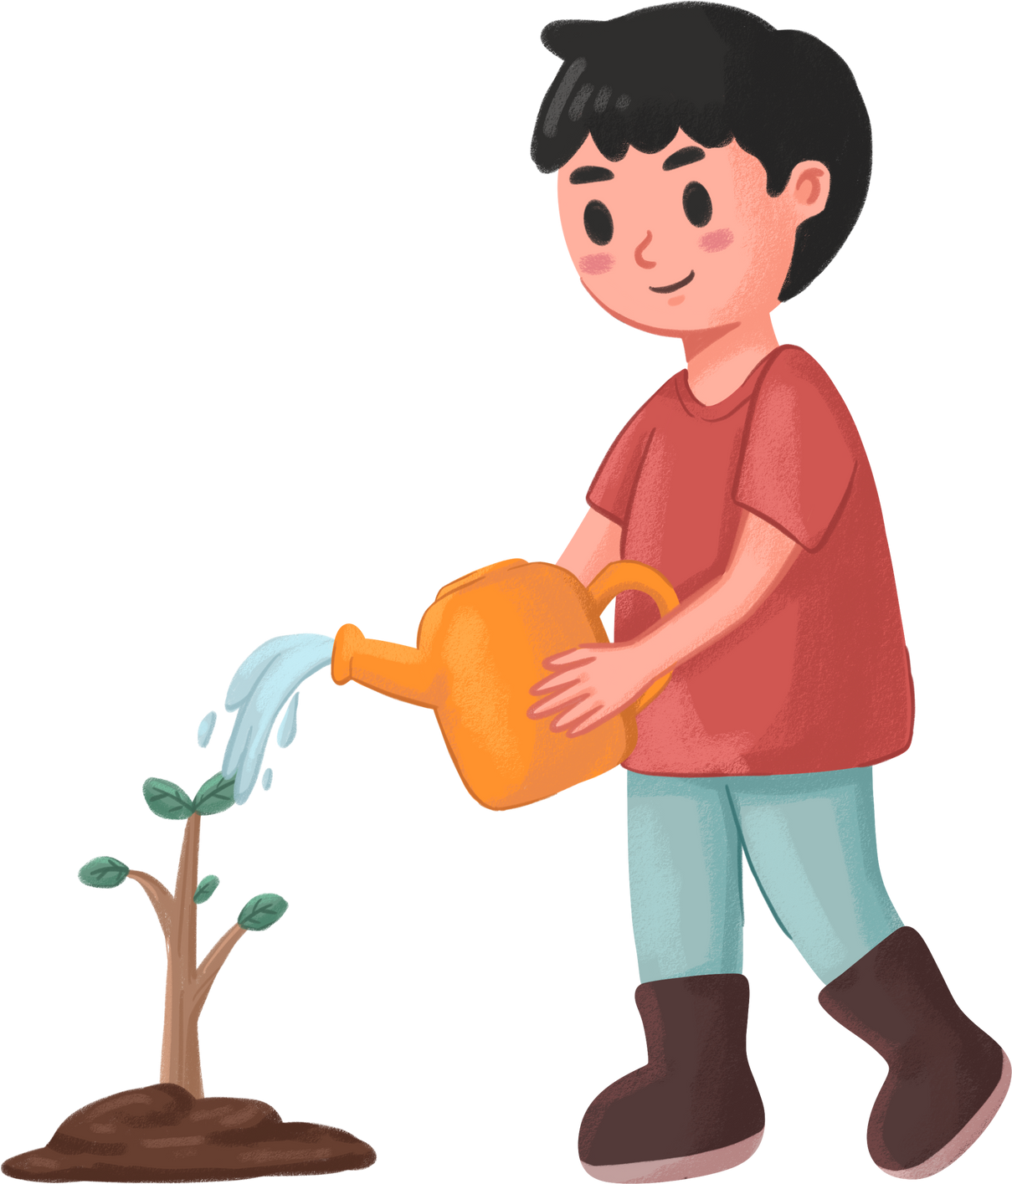



Slide 6

1. Báo cáo kết quả khảo sát thực trạng vệ sinh môi trường nơi em sinh sống
- Đọc những thông tin trên Bảng tin môi trường của lớp.
- Lắng nghe bản tin phát thanh của kênh Ra – đi – ô Môi trường.
- Đại diện các nhóm đưa ra kết luận về thực trạng vệ sinh môi trường nơi mình khảo sát.

Slide 7





Green Practices and Eco-Friendly Lifestyle

Slide 8
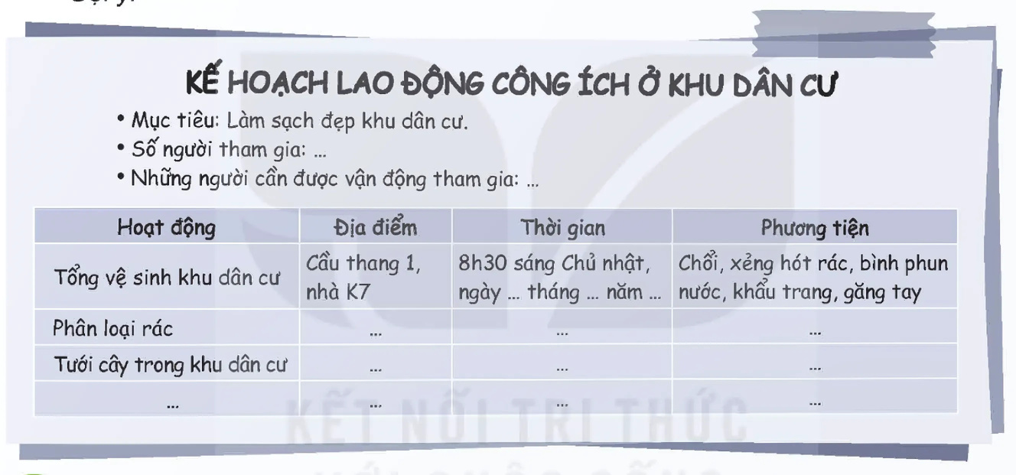
2. Lập kế hoạch tham gia lao động công ích, giữ gìn vệ sinh môi trường ở khu dân cư
- Thảo luận về những hoạt động lao động công ích cần thực hiện dựa trên kết quả khảo sát.
- Lập kế hoạch cụ thể cho một số hoạt động phù hợp mà em và người thân có thể tham gia.
Gợi ý:

Slide 9

Green Practices and Eco-Friendly Lifestyle

Slide 10







Slide 11


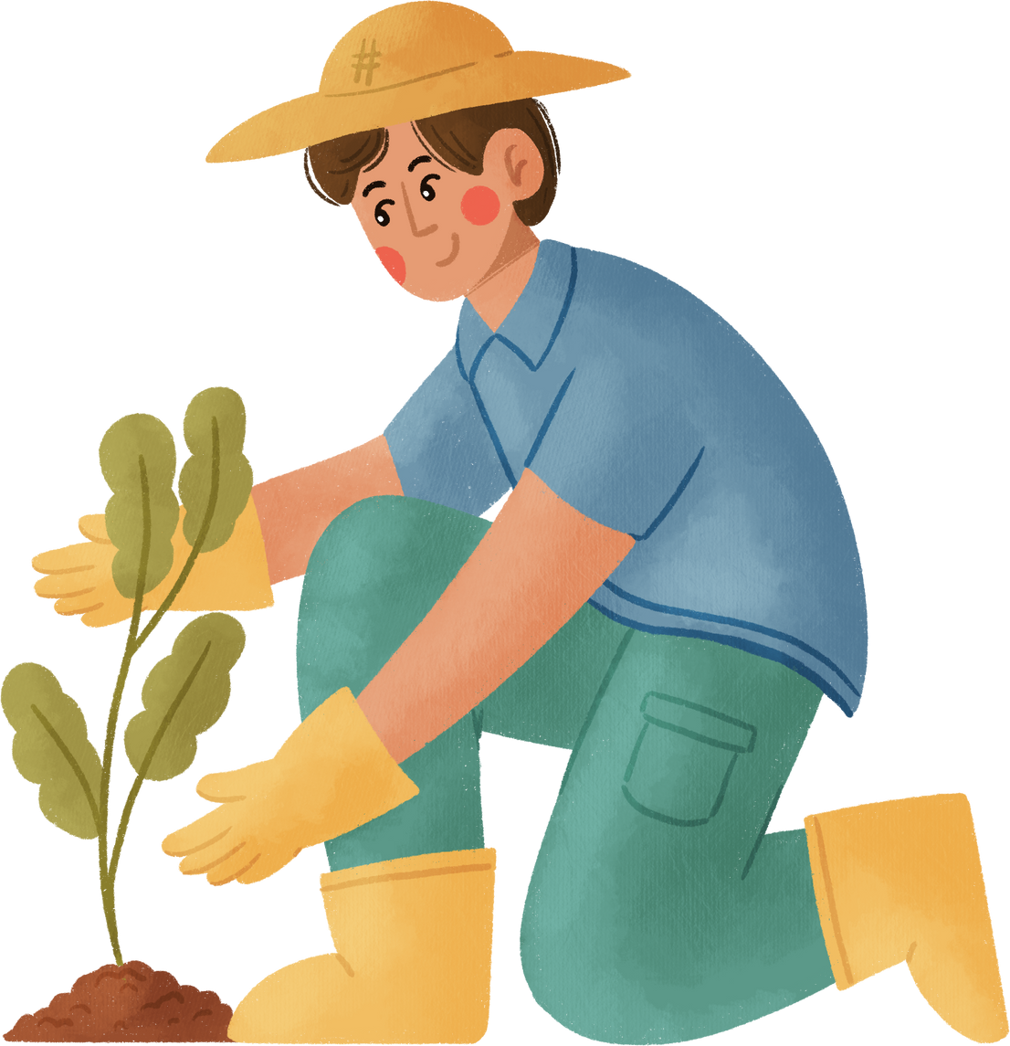

Trình bày kế hoạch để vận động người thân và hàng xóm cùng tham gia hoạt động giữ gìn vệ sinh môi trường khu dân cư.

Slide 12
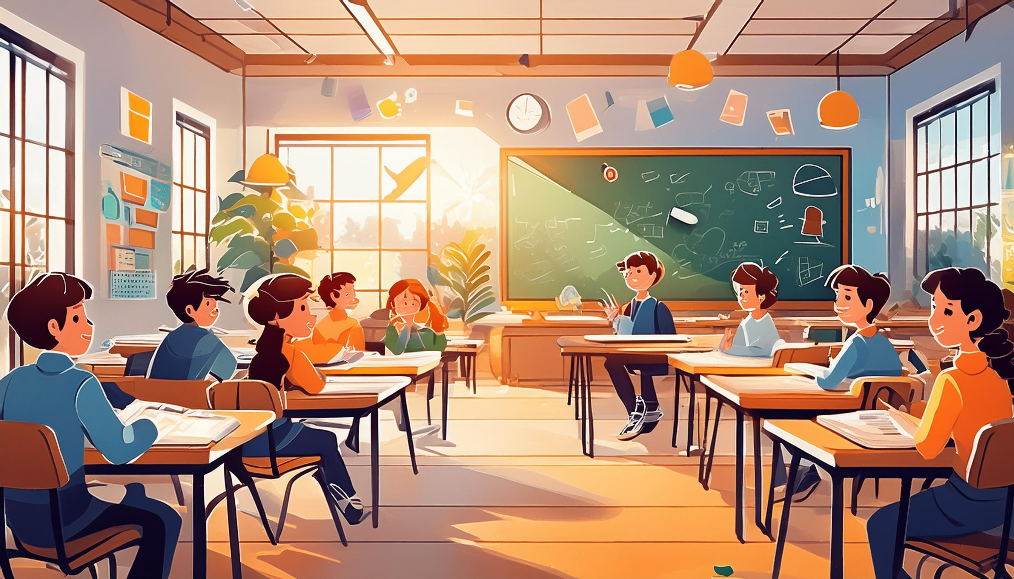


Slide 13






Slide 14


1. Báo cáo kết quả vận động người thân, hàng xóm tham gia lao động công ích.
- Chia sẻ cách thức em vận động người thân và các cô bác hàng xóm tham gia lao động.
- Kể lại những ý kiến phản hồi khi em vận động.
- Nêu kết quả vận động:
+ Số người được em vận động đã tham gia lao động
+ Thái độ, tinh thần của mọi người khi tham gia lao động.
+ Số người đồng ý sẽ tham gia lao động thường xuyên, định kì.

Slide 15
Green Practices and Eco-Friendly Lifestyle
CÙNG CHIA SẺ
CÙNG CHIA SẺ

Slide 16
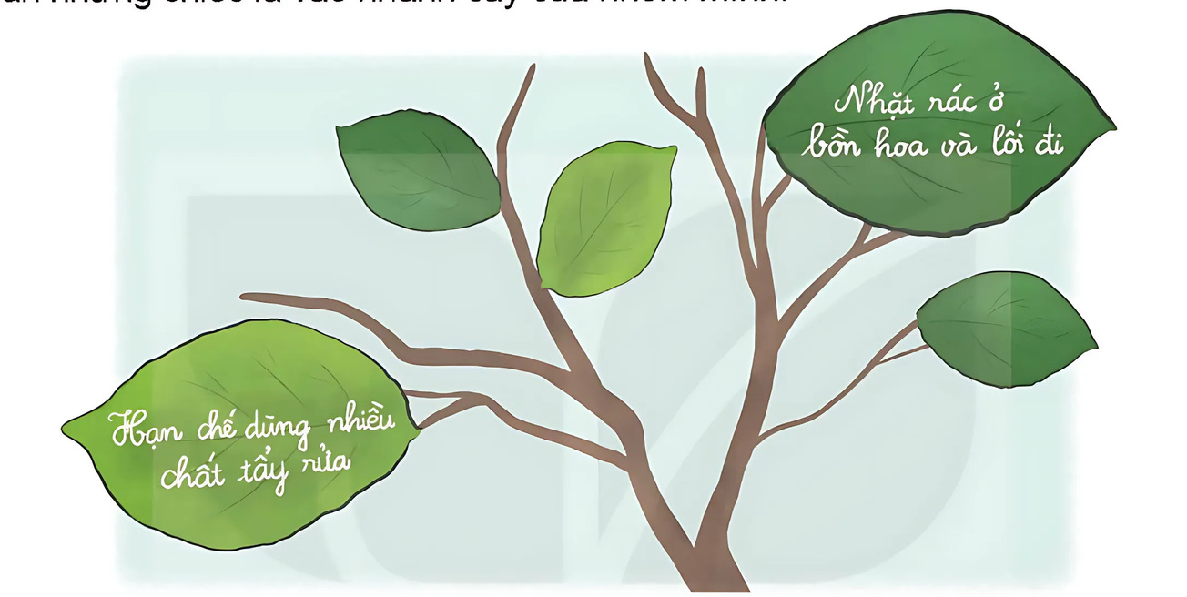
2. Tạo hình khu rừng xanh
- Liệt kê những hành động mà em và các bạn trong nhóm đã làm, đang làm và sẽ làm để bảo vệ môi trường.
- Viết từng hành động lên những miếng bìa hình chiếc lá.
- Gắn những chiếc là vào nhánh cây của nhóm mình.

Slide 17
Green Practices and Eco-Friendly Lifestyle

Slide 19
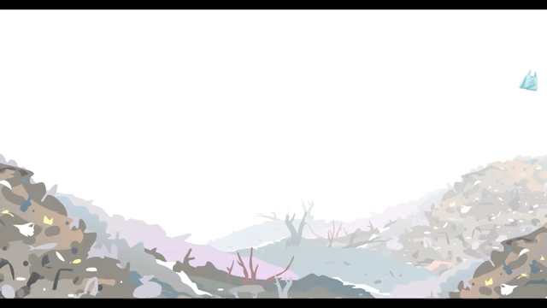
Notes:
https://www.youtube.com/watch?v=32kxaufJVFs

Slide 20
- Thực hiện buổi lao động công ích theo kế hoạch đã xây dựng.
- Chụp ảnh khu vực diễn ra buổi lao động công ích trước và sau khi thực hiện.

Slide 21

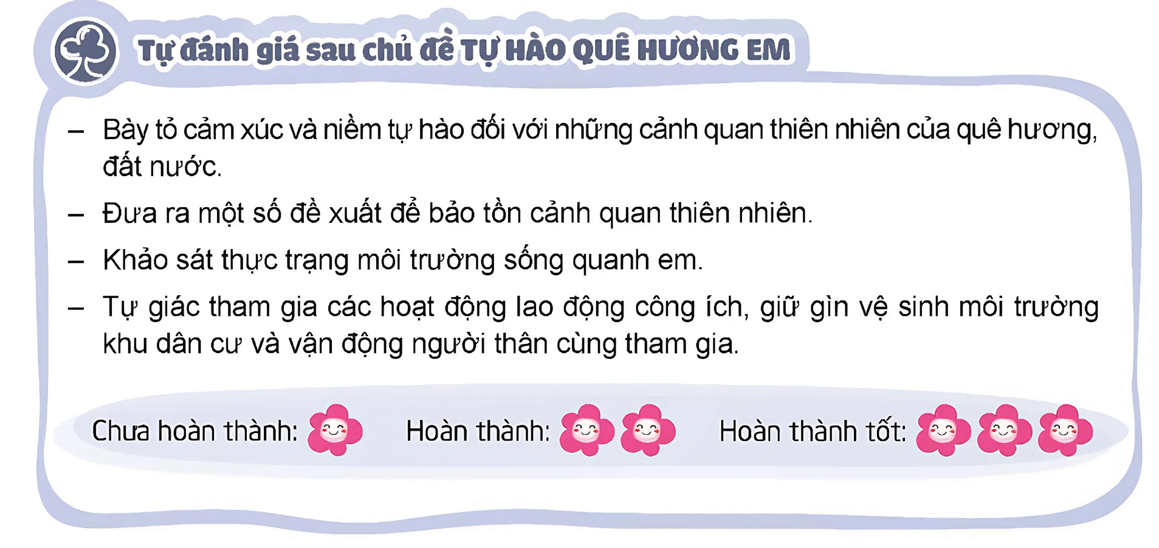


Slide 23


Slide 24


By: Hồng Linh
MĂNG NON – TÀI LIỆU TIỂU HỌC
Mời truy cập: MĂNG NON- TÀI LIỆU TIỂU HỌC | Facebook
SĐT ZALO : 0382348780 (Cảm) – 0905919065 (Linh)

